Slide 1
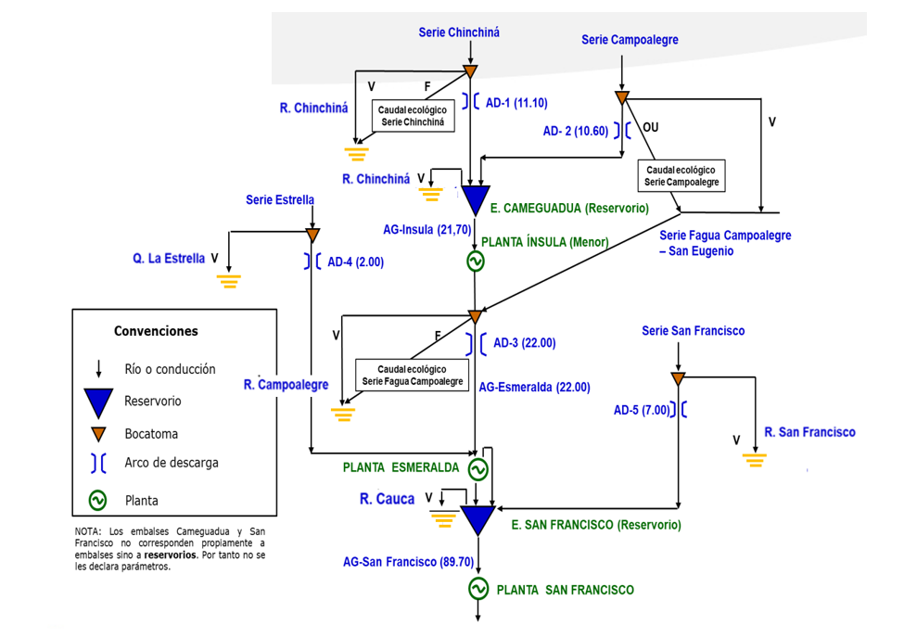
EPM S.A E.S.P. – TOPOLOGÍA ESMERALDA - SAN FRANCISCO
Noviembre 09 2022

